Slide 1



Consenso em
Redes não Permissionadas via
Reputação de Autoria
github.com/Freechains
Francisco Sant'Anna
francisco@ime.uerj.br
@_fsantanna

Slide 2




Consenso em
Redes não Permissionadas via
Reputação de Autoria
Redes Sociais Peer-to-Peer
Usuários → Conteúdo
Conteúdo → Reputação
Reputação → Consenso

Slide 3






Fórums Públicos
Consenso via
Reputação
Comunicação possivelmente maliciosa
  abuso: excesso, SPAM, fake news, conteúdo ilegal
Como objetivo, as mensagens devem...
  alcançar todos os usuários
  respeitar uma ordem consistente
  ser desprovidas de abuso (subjetivo!)
Peer-to-Peer systems?
  Cryptomoedas (1,2)
✔

Slide 4

Fórums são DAGs
Spam
10050
Oi
10020
XXX
10040
Likes
10050
Bem-vindos
10000
Like
10030
Fake
10050
...
10010
Olá
10005
Ilegal
10050
Não permissionado → Não confiável
  Timestamps (ordem)
  Conteúdo (qualidade)
  Sybils (quantidade)

Slide 5
(?) DAGs → Consenso (?)
Spam
10050
Oi
10020
XXX
10040
Likes
10050
Bem-vindos
10000
Like
10030
OK
10100
Fake
10050
...
10010
Olá
10005
Ilegal
10050

Slide 6
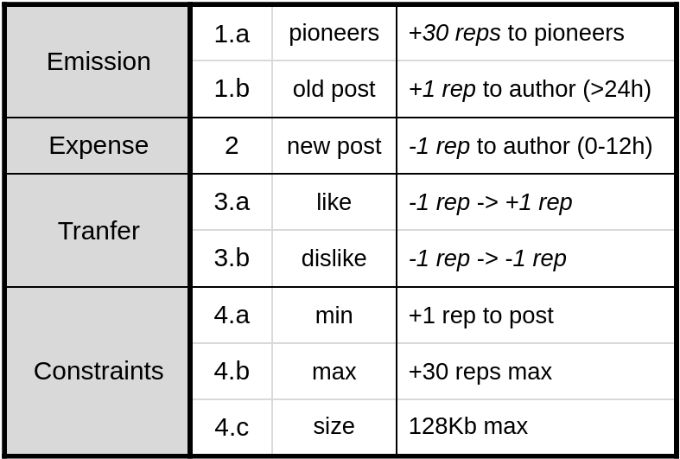
Reputação (reps)
Criação de fórum → + reps
Conteúdo novo → - reps
Conteúdo consolidado → + reps
Likes & Dislikes → +/- reps

Slide 7
Reputação → Consenso
possível
double spend
path-1
Like-1
14030
Bem-vindos
10000
comum
path-2
Like-2
14030
caminho com
mais reps
Bem-vindos
10000
comum
path-1
Like-1
14030
path-2
Like-2
14030
Bem-vindos
10000
comum
path-2
Like-2
14030
path-1
Like-1
14030

Slide 8
Freechains
Protocolo de consenso não permissionado
Consenso por reputação (proof-of-authoring)
Julgamento subjetivo (likes & dislikes)
Resolve o problema de double-spending
github.com/Freechains

Slide 9
Consenso em
Redes não Permissionadas via
Reputação de Autoria
github.com/Freechains
Francisco Sant'Anna
francisco@ime.uerj.br
@_fsantanna

